Slide 1
Projet Coach 45 + 2026

Slide 2
Programme info session
Le projet Coach 45+
  Le coaching : avantages
  Fonds de soutenabilité, la philosophie
  Le programme de formation
  A savoir avant de vous engager
  Le projet en détails
  Réponses aux comments et questions
  Vous vous lancez ! Les clés de la réussite
  La suite….
  Réponses aux comments et questions
  La Validation Des Compétences tuteur/coach ?

Slide 3

Le rôle du coach 45+
Le coach = aide-ménager.ère
qui accompagne, soutient et aide ses collègues
dans un esprit de bienveillance.

Slide 4
Avantages
COACH
Reconnaissance et valorisation ▪ Acquisition de nouvelles compétences ▪ Motivation
COACHE.E
Confiance en soi ▪ Collaboration ▪ Motivation ▪ Qualité de travail ▪ Esprit d’entreprise
CLIENT
Augmentation de la qualité de travail
ENTREPRISE
Motivation de son personnel ▪ Fidélisation ▪ Professionnalisme ▪ Image sociétale renforcée

Slide 5


Fonds de soutenabilité
Objectif FDS
Stimuler le travail faisable & maniable

Slide 6
Fonds de soutenabilité
4 thèmes :
Coaching
Sensibilisation & Formation
Etude sur le bien-être
Campagne grand public

Slide 7
Objectif : bien-être !
  Alléger le travail physique des 45+
  Valoriser leur expérience
Fonds de soutenabilité

Slide 8
Dans quel esprit ?
Le rôle de coach est d’accompagner, soutenir et aider ses collègues dans un esprit de bienveillance.
Objectif
Aider le coaché à développer ses compétences techniques, organisationnelles et sociales. Le coaching n’est pas un instrument de contrôle !
Philosophie

Slide 9
Formation
PROGRAMME DE FORMATION
COHERENCE
INTEGRATION au sein de l’ENTREPRISE
(Dynamique, processus, discours…)
//
PROGRAMME DE FORMATION
(Philosophie)

Slide 10
PROGRAMME DE FORMATION
J.1
J.2
J.3
J.4
SE PRESENTER
Fixer des
OBJECTIFS
!
ROLE DU COACH
Min. 1
COACHING
OBSERVER « Rester objectif »
TRANSMETTRE
& MOTIVER
RETOUR D’EXPERIENCES
+ & -
1re infos = 1re IMPRESSION
---
Connaissance de SOI
&
Ouverture aux AUTRES
Transmettre son
FEED-BACK
MISES EN SITUATION
Posture BIENVEILLANTE & EMPATHIE du COACH
INTEGRATION au sein de l’ENTREPRISE /COHERENCE/ PROGRAMME DE FORMATION
!
!
!

Slide 11
A savoir avant de vous engager
  CONCRETEMENT : la mise en place
  Administration
  Client
  Organisation
  Outil de coaching

Slide 12
Mise en place
Administration…
    Avenant : CDD pour un travail nettement défini sous CP200
      secrétariat social : pour toute info
    Salaire brut : + 1 euro/heure de coaching

Slide 13
Mise en place
3 moments
1. RENCONTRE
COACH – COACHE.E – RESPONSABLE
  Communiquer les objectifs
  Instaurer un climat de confiance.
2. DEBRIEFING
COACH/COACHE.E – COACH /RESPONSABLE
  Accord sur les conclusions coach/coaché.e
  Communication des résultats coach/responsable
3. FEED BACK
RESPONSABLE/COACH
  Informer du suivi (évolution, formations et coachings à venir…)
  Maintenir le sens et motiver le coach

Slide 14
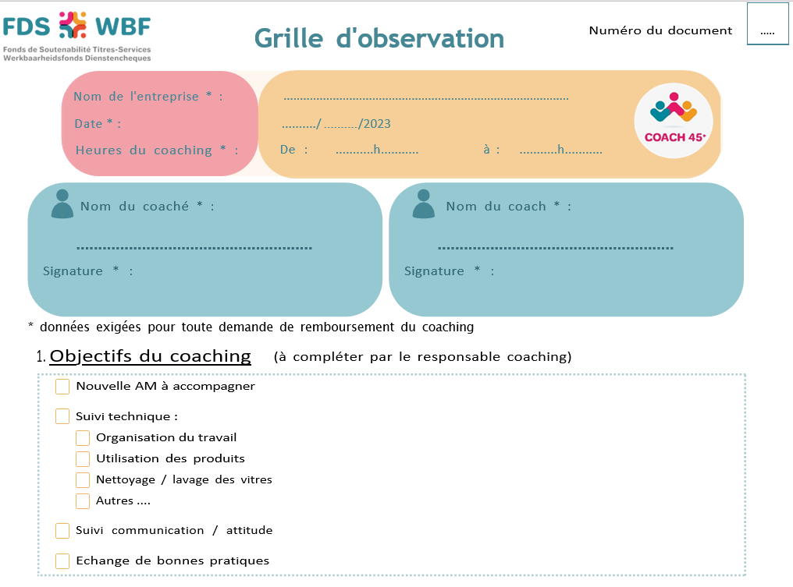
Grille d’observation

Slide 15
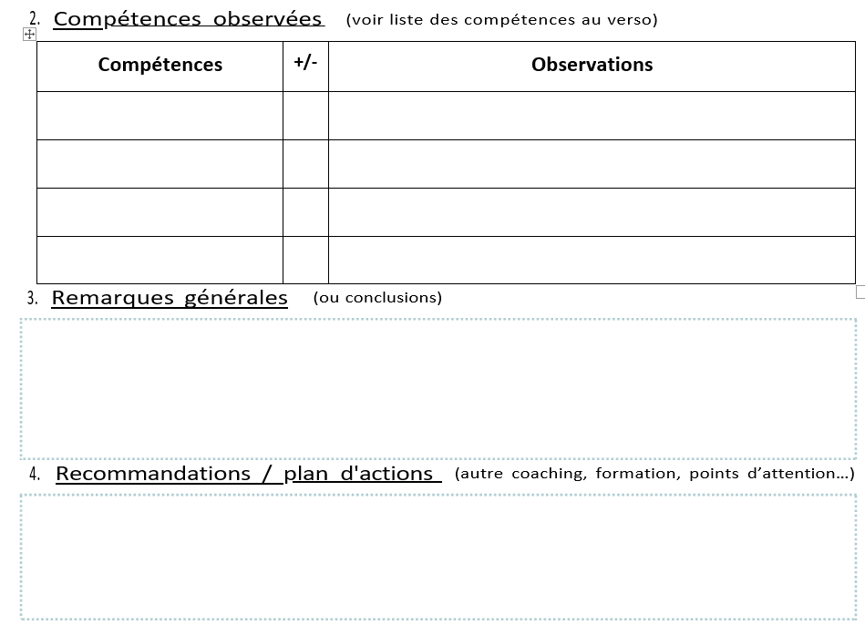
Grille d’observation

Slide 16
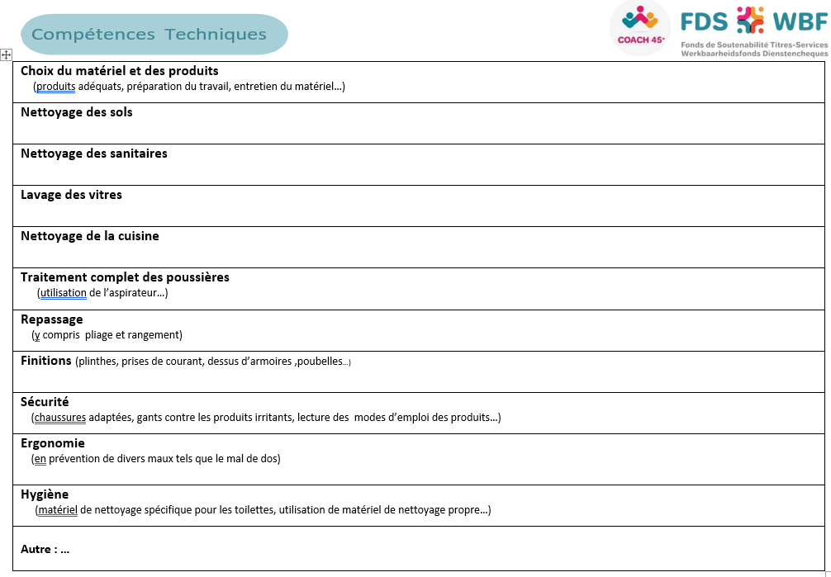
Grille d’observation
Idem pour les compétences organisationnelles et sociales

Slide 17
Le projet
En détail
  Formation
  Remboursement des coachings
  Limite de participation

Slide 18

Formation
  Formation de 4 jours
    GRATUITE
  Charge salariale
    Remboursement de 400 euros
  Présence obligatoire durant toute la formation
  Coaching
    Après le 3ème jour de formation

Slide 19
Remboursement
Conditions
Site dédié : inscription de votre entreprise, du coach, des coachés
36 heures de coaching remboursées/coach (c’est la prestation du coach qu’on rembourse forfaitairement)
  Le coaché est sous contrat de travail !
  Min 1 heure de coaching
  Heure pleine (pas de ½ heure ou de ¾ d’heure)
  Encodage des coachings jusqu’au 31/12/2026
35 euros/heure de coaching
Contrôle sur les dossiers soumis.

Slide 20
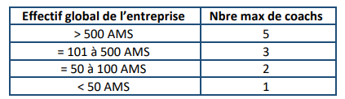
Limite

Slide 21


C’est le moment des

Slide 22
Vous vous lancez
Les clés de la réussite
Les questions à se poser
  Quels coachs ?
  Quels clients ?
  Quels coachés ?

Slide 23
Quels coachs ?
Quelles compétences pour devenir coach ?
    Compétences techniques
    Intérêt
    Mobilité
    Bienveillance
    Adaptation
    Ecoute
    Avoir votre confiance
    Assertivité et empathie
    Reconnaissance des collègues pour ses compétences techniques et relationnelles

Slide 24
Quels clients ?
Recommandation
  Celui du coach ou celui du/de la coaché.e ?
  Idéalement : un client du/de la coaché.e.
  Attention : le client doit marquer son accord

Slide 25
Quels coachés ?
Tout.e aide-ménager.ère peut être coaché.e…
  Les nouveaux engagés
  Les aide-ménager.e.s en demande
  En cas de réclamation de clients
  Tout le monde 1 fois par an par exemple

Slide 26
Communiquer pour réussir
Communiquer sur le rôle du coach et ses implications
  Vers l’ensemble du personnel
  Vers les clients

Slide 27
La suite...
Formation continue
Workshop
Invitation des coachs actives à participer à un workshop d’1 journée/an
Coach active = encodage d’au moins 1 coaching sur le site dédié
Participation au workshop ➔ remboursement 36h00 de coaching

Slide 28
Sessions 2026
Inscriptions: novembre
Sessions : 1° trimestre 2026

Slide 29
Coach 45 +
Ancrer le coaching dans la stratégie de votre entreprise est indispensable à la motivation de votre coach et à la réussite de votre projet.
Ne laissez pas votre coach sans travail, stimulez les coachings, établissez un agenda trimestriel avec lui/elle.
Docs : guide, programme de formation, conditions générales
https://form-ts.be/projets/fonds-de-soutenabilite/coaching-45/formation-2022/

Slide 30


Subsides
SPW/Forem
Formation sur le terrain
Demande d’approbation de la formation sur le terrain
Remboursement dans la limite de votre budget

Slide 31

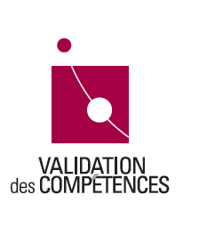
La Validation Des Compétences
Certifier les compétences par la Validation
Valider les compétences :
  des aide-ménager.e.s expérimenté.es
  Des coachs expérimenté.es
Contact pour en savoir plus :
Carmen Alvarez
0473/96.87.08 c.alvarez@cvdc.be
www.cvdc.be/entreprises

Slide 32
Merci de votre attention !

